Slide 1
FAYDACI DÜŞÜNCE -BENTHAM

Slide 2
FAYDACI DÜŞÜNCE-BENTHAM
-En fazla sayıda insanın en mutluluğu ilkesi: makinist bir kişinin ölümünü tercih etmesi gerekir. O kişi makinistin yakını bile olsa durum değişmez, çünkü toplam fayda makinistinkinden daha fazladır.
Adalet toplumun mutluluğunu maksimize edecek şeyi yapmak
https://www.youtube.com/watch?v=-a739VjqdSI&t=248s

Slide 3
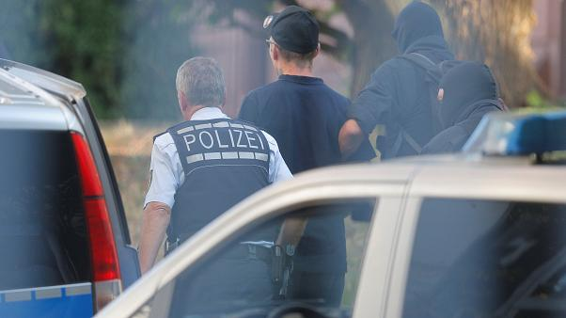
Alman yargısı 'Rotenburg Yamyamı'nın müebbet hapsine yapılan itirazı reddetti
BU HABERİ

Slide 4
Mühendis'in etlerini patates ve lahana ile yedi
Almanya'nın Rotenburg şehrinde 2001 yılında yaşanan olayda, Meiwes ile internetten tanışan 42 yaşındaki Bernd-Juergen Brandes Berlin'den Rotenburg'a geldi. Birlikte yemek yedikten sonra cinsel ilişkiye giren ikili Brandes'in penisini kesme konusunda anlaştı. Olay sonrası aşırı kan kaybı dolayısıyla bilincini kaybeden mühendis, Meiwes tarafından bıçakla öldürülerek parçalara ayrıldı ve buz dolabına koyuldu. Brandes'i lahana ve patates eşliğinde yiyen Meiwes, olayı kameraya kaydetti.

Slide 5
Mahkeme: Meiwes eylemlerinin farkında olarak cinayeti işledi
2004 yılındaki ilk yargılamada Meiwes, Kassel Eyalet Mahkemesi tarafından 8.5 yıl hapis cezasına çarptırılmış fakat karar daha sonra yargıtay tarafından bozulmuştu.
Frankfurt Eyalet Mahkemesi’nde 2006'da yeniden görülen davada mahkeme Meiwes'in psikolojisinin bozuk olduğunu fakat eylemlerinin tamamen farkında olduğuna hükmetti. Kassel Eyalet Mahkemesi'nin kararını bozan bölge üst mahkemesi ,Meiwes'i cinayet suçundan ömür boyu hapis cezasına çarptırmıştı. 14 yıldır hapiste olan Meiwes maktulün kendisiyle rızalı bir şekilde buluştuğunu öne sürerek hakkındaki müebbet cezasına itiraz etmişti.
Meiwes'in itirazını yeniden değerlendiren Frankfurt Bölge Yüksek Mahkemesi, Bernd-Juergen Brandes isimli mühendisi öldürdükten sonra yiyen 56 yaşındaki mahkumun tutukluluğunun devamına hükmetti.

Slide 6
Aldığımız karar veya yaptığımız davranışın etik bakımdan değerlendirilmesinde kişinin kendiyle hesaplaşması ve yüzleşmesi söz konusudur. Doğru değerlendirmek için sorulacak sorular:
1.Yapılan eylem veya alınan karar bir değeri harcıyor mu?
2.Bir değer harcanıyorsa, bu değeri harcamadan başka türlü davranma olanağı var mı?
3. Birbiriyle yarışan değerler/ haklar mı var?
4.Varsa bunlardan hangisine öncelik verilmeli?
4.Bu davranış veya alınan karar başkaları düşünülerek alınan bir karar mıdır yoksa sadece kendimi mi düşünerek alıyorum?
5. Yaptığım bu davranış başkalarına haklı gösterebilir miyim? Haklı gösterebileceğimi düşünüyorsam hangi değeri koruduğumu düşünüyorum?

Slide 7
“Etik sorunlar insanın değerine aykırı eylemlerin, insanı yalnız bir araç olarak gören eylemlerin yol açtıkları sorunlardır. Bu nedenle etik sorunların değerlerle ilgili sorunlar olduğu, insanın değerine zarar veren, insan onuruna saygı göstermeyen eylemlerin yol açtığı sorunlar olduğu söylenebilir. Bu aynı zamanda etiğin değerlere, etik yapmanın da değer bilgisine dayandığını gösterir. İnsan onuru ya da insanın değeri düşüncesi temele konulmadan etikten de söz edilemez zaten.” (Tepe, Pratik Etik, s.83)

Slide 8
İkinci yargıç –iki ayrı kriterle bakara. İlkeye aykırılık b.kurala aykırılık ve a ile b birbiriyle çatışıyorsa ilkeye göre karar verir. Burada değer koruma var. İlkeler değerleri koruduğu için ilkeye uygun davranma değer koruma anlamına gelir. Eyleme bakılıp, ilkeye aykırı olup olmadığı değerlendirilir. İlkeye aykırıysa suçtur.
Üçüncü yargıç-bir başka kriterle örneğin istemesinin belirlenmesine göre bakar. Bu yargıç, yargıladıklarına sorumlu her iki tarafa hakkını vermeye çalışan yargıçtır.
Yargılama-yapılan eylemin yapmama olanağı var mı yok mu? O koşullarda yapılabilir olana göre değerlendirmedir. Burada yargı o koşullarda yapılabilir olanla ilgili kriter belirler.

